Slide 1
Introducción a la ciencia de datos
Dr. Ing. Juan M. Rodríguez

Slide 2
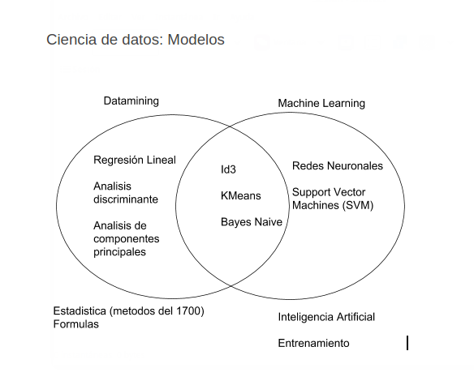
Modelos

Slide 3
Variables
Variables Independientes (entradas)
Variables dependientes (salidas, categorías)

Slide 4
Variables
Variables Independientes:
Cualitativas
  Texto
    Nominales (categorías, ejemplo: países)
    Ordinales (poco, mucho, muchísimo)
  Númericas
    Nominales
    Ordinales
Cuantitativa
  Discreta
  Continua

Slide 5
Variables y tipos de problemas
Si la variable dependiente es cualitativa, el tipo de problema es de clasificación
Si la variable dependiente es cuantitativa, el problema es de regresión
Si NO hay variable dependientes, el problema es de agrupamiento

Slide 6
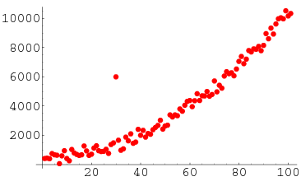
Outliers (valor atípico)

Slide 7
Correlación de variables

Slide 8
Correlación de variables
Dos variables están correlacionadas cuando varían de igual forma sistemáticamente.

Slide 9
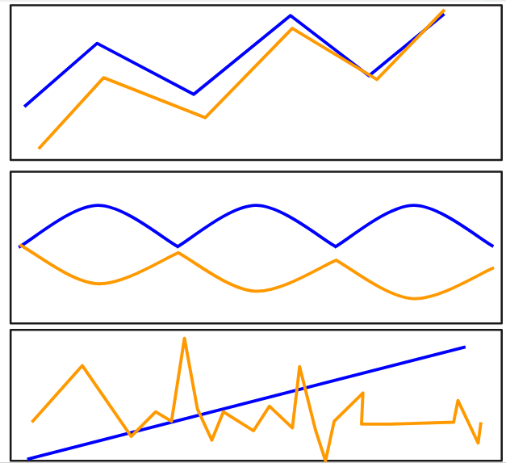
Correlación de variables
Positiva
Negativa
Sin correlación

Slide 10
Correlación de variables
Correlación NO IMPLICA Causalidad
Que dos variables tengan alto índice de correlación no significa que una cause la otra
Las relaciones de causalidad son mucho más difíciles de encontrar y demostrar
Las correlaciones pueden suceder por otros motivos como: Una tercer variable que “empuja” a ambas o simplemente azar

Slide 11
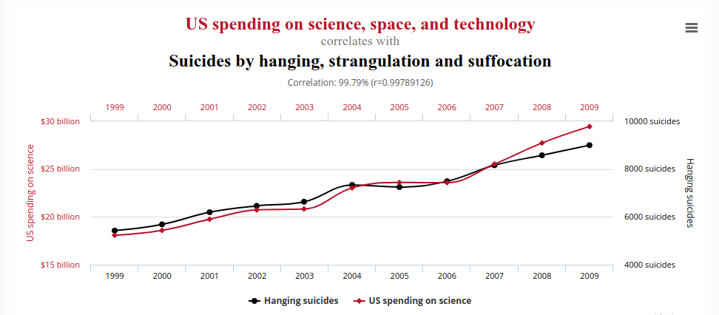
Ejemplos de correlaciones sin sentido

Slide 12
Varianza

Slide 13
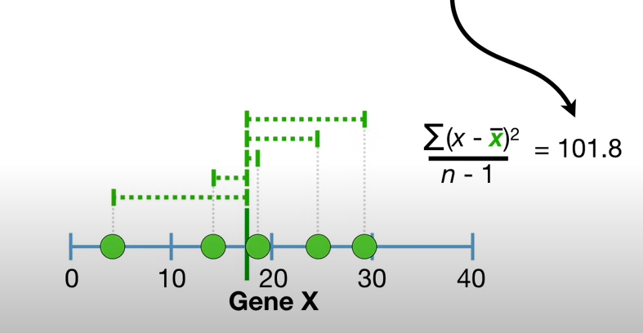
Varianza
Varianza
Calculamos la diferencia, de cada observación respecto de su media.
Sumamos todas esas diferencias y las dividimos por n-1. No por n, ya que como estamos en verdad estimando la varianza, esta forma nos da un valor más adecuado
La media es: 17.6

Slide 14
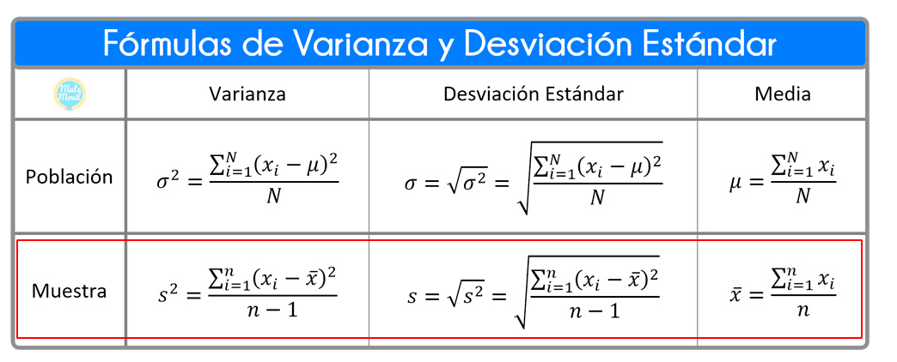
Al no conocer la población real y tener solo una muestra, nuestros cálculos serán aproximaciones. Por ende usaremos las fórmulas indicadas en la fila inferior.

Slide 15
Covarianza

Slide 16
Covarianza
En probabilidad y estadística, la covarianza es un valor que indica el grado de variación conjunta de dos variables aleatorias respecto a sus medias.
Es el dato básico para determinar si existe una dependencia entre ambas variables y además es el dato necesario para estimar otros parámetros básicos, como el coeficiente de correlación lineal o la recta de regresión.

Slide 17
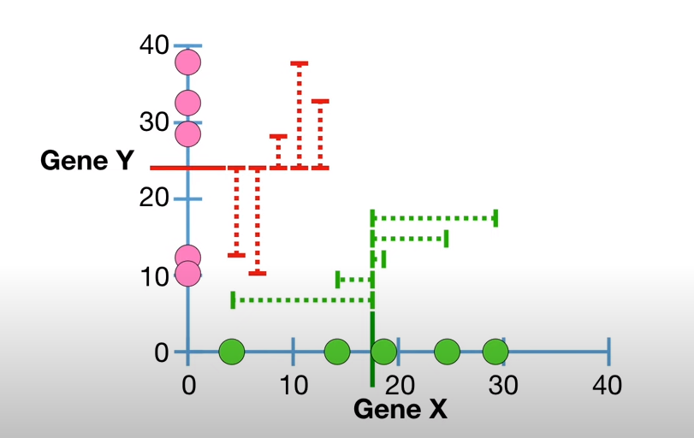
Covarianza
O estas 2….
Dos variables.
Calculamos la varianza de cada una….
Estas dos medidas corresponden a una misma medición. A la misma observación.
¿Son sus variaciones respecto de la media
simiares?

Slide 18
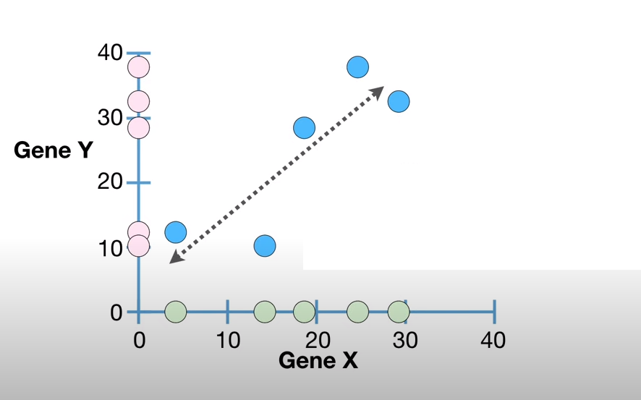
Covarianza
Cómo los datos en Y y X, pertenecen a una misma medición podemos graficarlos en 2D y ver si hay alguna tendencia…
Tendencia positiva

Slide 19
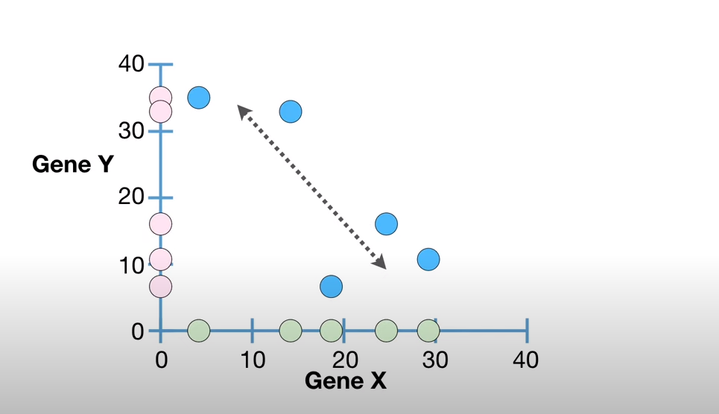
Covarianza
Tendencia negativa

Slide 20
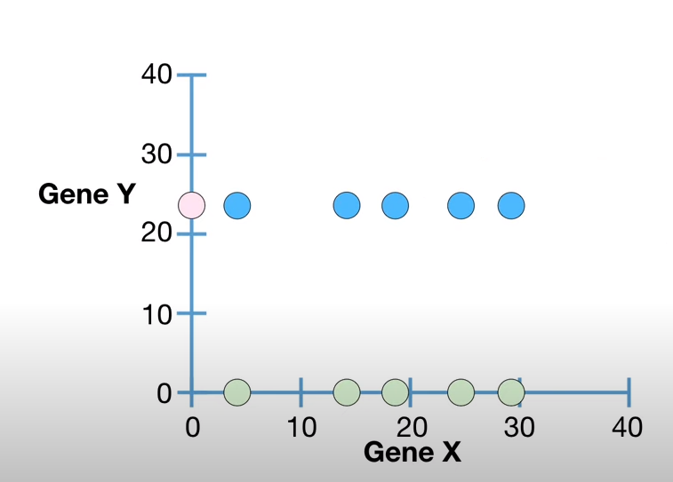
Covarianza
No hay tendencia

Slide 21
Correlación de Pearson

Slide 22
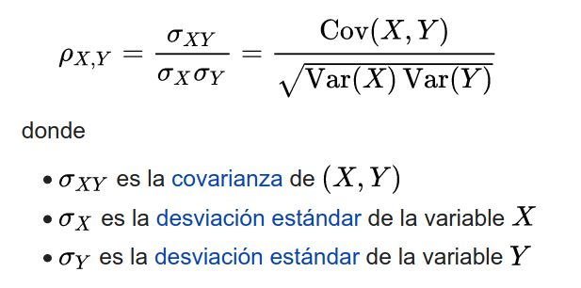
Correlación de Pearson

Slide 23
Correlación de Pearson
Para 2 variables podemos medir su correlación lineal con el coeficiente de correlación r (Pearson). Este coeficiente, es una función que mide cuán relacionada estan 2 variables de forma lineal.
Si da 0 NO existe correlación
Si da 1 Están relacionadas linealmente de forma perfecta (todos los puntos están en una línea)
Si da -1 Existe una correlación negativa perfecta.

Slide 24
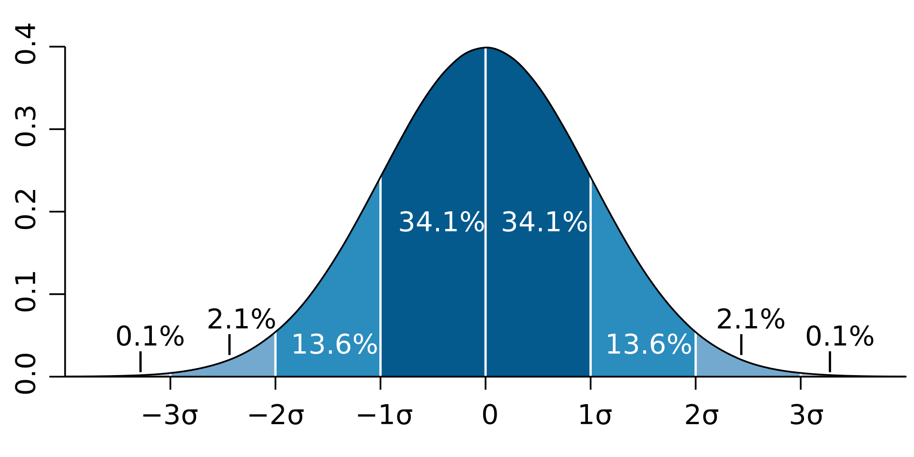
Correlación de Pearson: desvio estandar
Es una medida que se utiliza para cuantificar la variación o la dispersión de un conjunto de datos numéricos.
Una desviación estándar baja indica que la mayor parte de los datos de una muestra tienden a estar agrupados cerca de su media (también denominada el valor esperado), mientras que una desviación estándar alta indica que los datos se extienden sobre un rango de valores más amplio.

Slide 25
Métodos de regresión

Slide 26
Regresión
La primera forma de regresión lineal documentada fue el método de los mínimos cuadrados que fue publicada por Legendre en 1805, Gauss publicó un trabajo en donde desarrollaba de manera más profunda el método de los mínimos cuadrados,

Slide 27
Regresión
El concepto de regresión proviene de la genética y fue popularizado por Sir Francis Galton a finales del siglo XIX con la publicación de Regression towards mediocrity in hereditary stature.7​ Galton observó que las características extremas (por ejemplo, la altura) de los padres no se transmiten por completo a su descendencia. Más bien, las características de la descendencia retroceden hacia un punto mediocre (un punto que desde entonces ha sido identificado como la media)

Slide 28
Regresión
Buscamos predecir un valor en un rango continuo, para ciertos valores de entrada. Ejemplos:
Temperatura
Valor de una propiedad

Slide 29
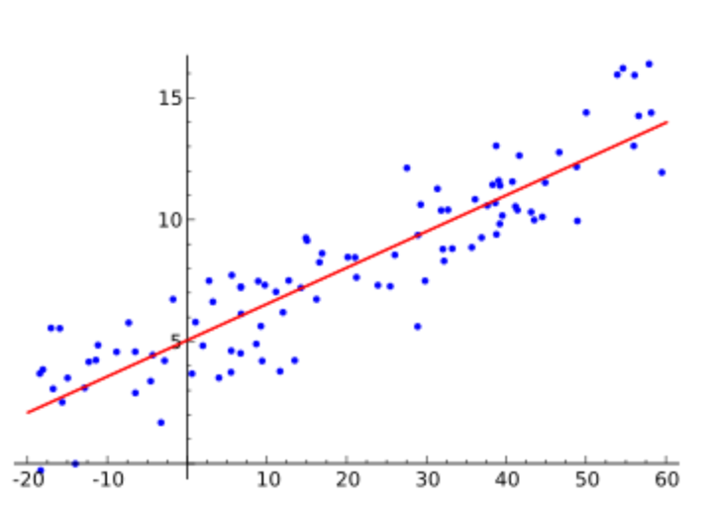
Regresión lineal o ajuste lineal

Slide 30
Pseudo-code
for (i = 0; i < cantidad; i++) {
x += xarray[i];
y += yarray[i];
xy += xarray[i]*yarray[i];
xx += xarray[i]*xarray[i];
}
b = ((cantidad * xy) - (x * y)) /
((cantidad * xx) - (x * x));
a = (y - (b * x)) / cantidad;
vars
xarray = [ 1, 2, 3, 4, 5 ],
yarray = [ 5, 5, 5, 6.8, 9 ],
x = y = xy = xx = a = b = resultado = 0,
cantidad = xarray.length,
y = x*b + a
b = 0.98
a =3.22

Slide 31
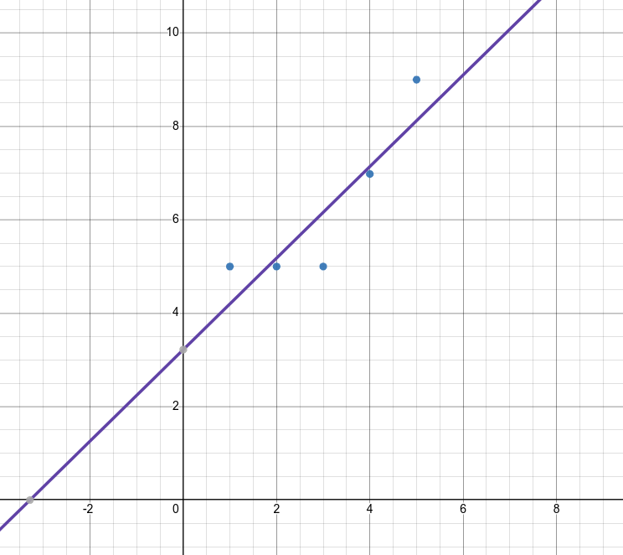
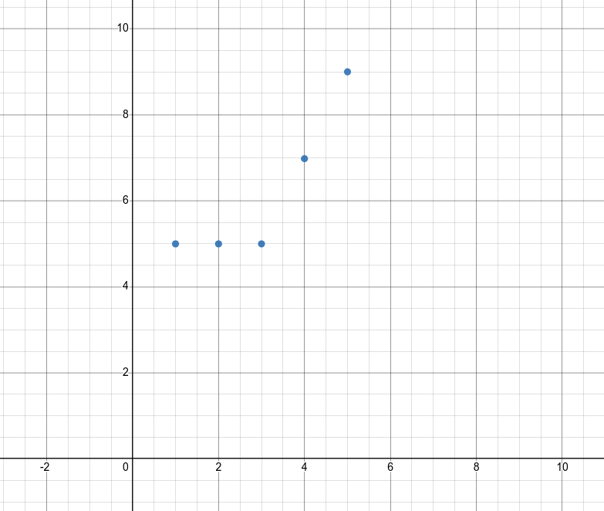

Slide 32

Generalización
Ecuación Normal:
import numpy as np
xarray = [ 1, 2, 3, 4, 5 ],
yarray = [ 5, 5, 5, 6.8, 9 ]
X_b = np.c_[np.ones((5, 1)), xarray] # add x0 = 1 to each instance
theta_best = np.linalg.inv(X_b.T.dot(X_b)).dot(X_b.T).dot(yarray)
array([3.22, 0.98])

Slide 33
Problemas con la ecuación normal
La ecuación normal calcula el inverso de X⊺ X, que es una matriz de (n + 1) × (n + 1)
(donde n es el número de características).
La complejidad computacional de invertir tal matriz es típicamente alrededor de
O(n ^{2.4}) a O(n³ ), dependiendo de la implementación.
En otras palabras, si se duplica el número de características, el tiempo se multiplica por aproximadamente 2^{2.4} = 5.3 a 2³= 8.
Existen otros mecanismos que buscan de forma iterativa, por aproximación y son computacionalmente menos costosos como el descenso por gradiente

Slide 34
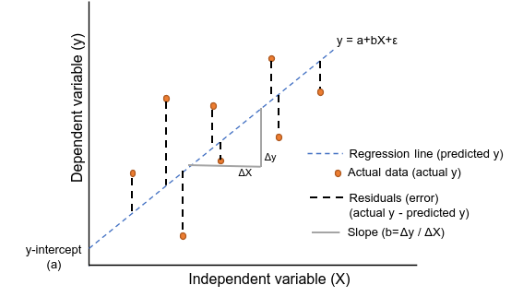
Error en regresión

Slide 35
Métricas de regresión

Slide 36
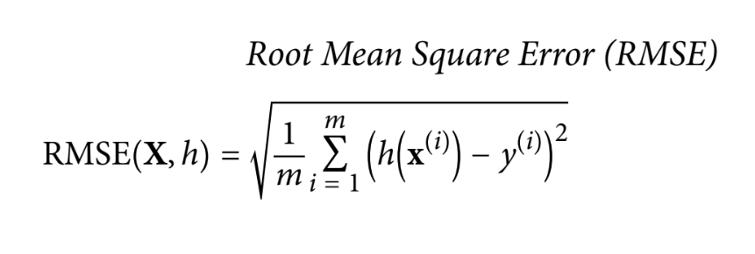
Métrica para regresión
m: número de instancias
h: función de hipótesis, es el modelo entrenado. En este caso regresión lineal
x: todos los valores de entradas, todas las columnas
Raíz del error cuadrático medio

Slide 37
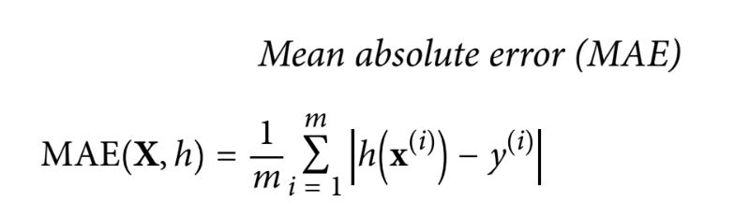
Métrica para regresión
m: número de instancias
h: función de hipótesis, es el modelo entrenado. En este caso regresión lineal
x: todos los valores de entradas, todas las columnas
Error medio absoluto

Slide 38
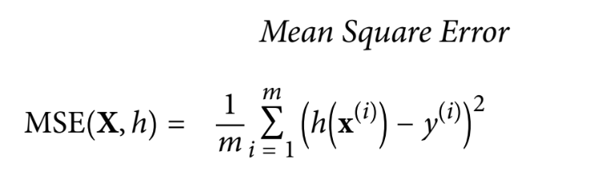
Métrica para regresión
m: número de instancias
h: función de hipótesis, es el modelo entrenado. En este caso regresión lineal
x: todos los valores de entradas, todas las columnas
Error cuadrático medio.

Slide 39
Métodos de clasificación

Slide 40
Clasificación
Cuando resolvemos un problema de clasificación, buscamos, para ciertos datos de entrada, un categoría c de un conjunto C de categorías posibles. Estas categorías no solo son finitas, sino que además son conocidas de antemano.

Slide 41
Regresión Logística
En la regresión logística lo que quiero es categorizar, clasificar.
Es decir que dado una serie de puntos quiero encontrar una función (no es una recta en este caso) que separe los puntos en dos, en dos conjuntos.
Y una vez que la encontré puedo determinar para cualquier valor X futuro, el conjunto al cual pertenecerá. Está asociado a problemas de
probabilidad.

Slide 42

Regresión Logística
Una persona quiere comprar una casa y para ello necesita pedir un préstamo hipotecario. Esta persona quiere saber si se lo van a otorgar o no. Pero el único dato fehaciente que tiene es su puntaje crediticio, el cual es de 720

Slide 43
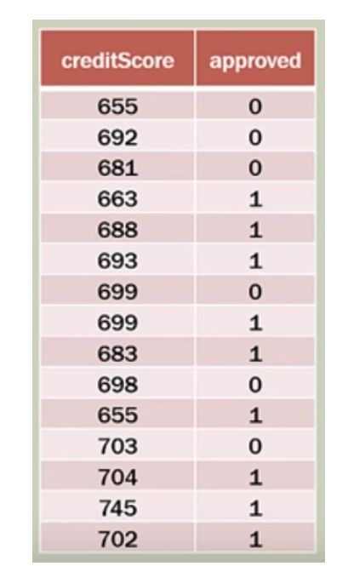
Regresión Logística
La única información que se tiene es una lista de puntajes crediticios de otras 1000 personas con el resultado del otorgamiento, es decir si el crédito fue otorgado: 1 o bien si no fue otorgado: 0.

Slide 44
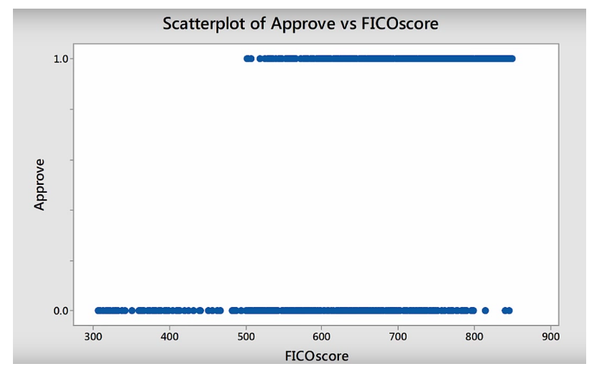
Regresión Logística

Slide 45
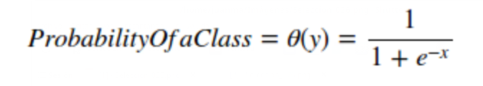
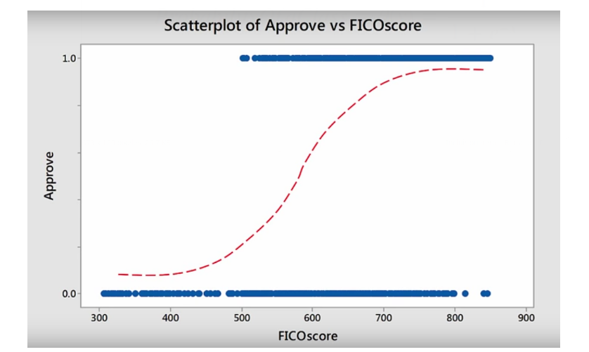
Regresión Logística

Slide 46
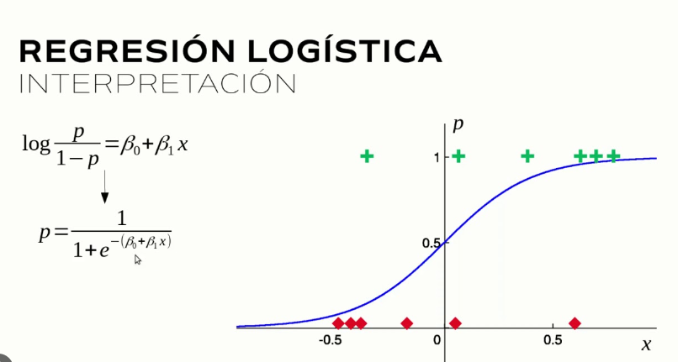
Regresión Logística

Slide 47
Regresión Logística
Acá podemos ver que la curva, para cada valor de X, asigna un valor entre 0 y 1 que indica la probabilidad de que el préstamo sea otorgado.
Como la curva es creciente, la probabilidad será más alta cuanto el score esté más cerca de 850 y será más baja cuando el score esté cerca de 300.
Encontrar los parametros optimos para esta curva consiste en construir un estimador de regresión logística.

Slide 48
Métodos de clusterización

Slide 49
Clustering
En este tipo de problemas se trata de agrupar los datos. Agruparlos de tal forma que queden definidos N conjuntos distinguibles, aunque no necesariamente se sepa que signifiquen esos conjuntos.
El agrupamiento siempre será por características similares.

Slide 50
K-Means
El usuario decide la cantidad de grupos
K-Means elige al azar K centroides
Decide qué grupos están más cerca de cada centroide. Esos puntos forman un grupo
K-Means recalcula los centroides al centro de cada grupo
K-Means vuelve a reasignar los puntos usando los nuevos centroides. Calcula nuevos grupos
K-means repite punto 4 y 5 hasta que los puntos no cambian de grupo.

Slide 51
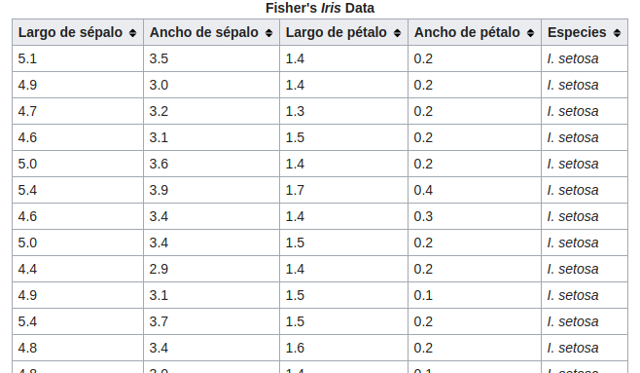

Conjunto de datos Iris: setosa, versicolor, virginica

Slide 52
Conjunto de datos Iris: setosa, versicolor, virginica
El conjunto de datos flor Iris o conjunto de datos iris de Fisher es un conjunto de datos introducido por Ronald Fisher en un artículo de 1936.
A veces, se llama Iris conjunto de datos de Anderson porque Edgar Anderson coleccionó los datos para cuantificar la variación morfológica de la flor Iris de tres especies relacionadas.

Slide 53
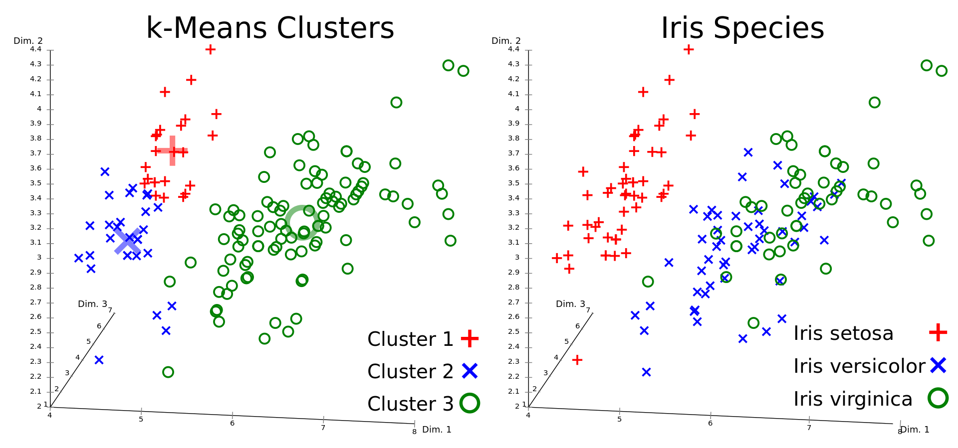
K-Means y la clasificación de Iris

Slide 54
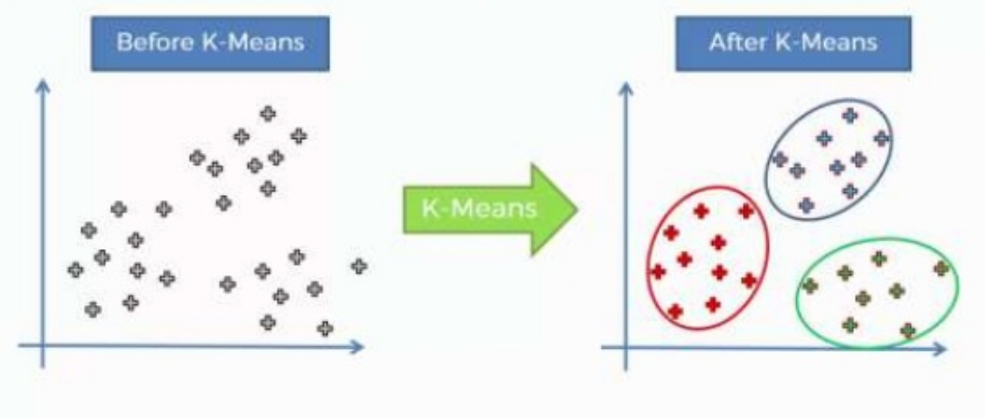
K-Means

Slide 55
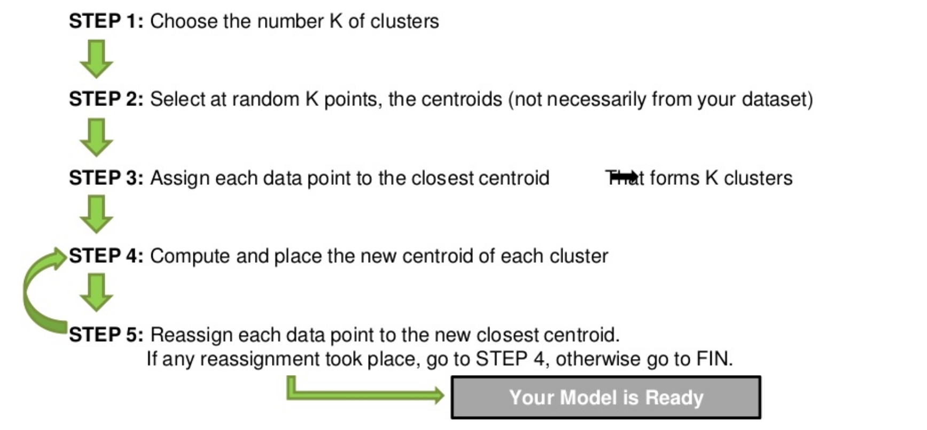
K-Means

Slide 56
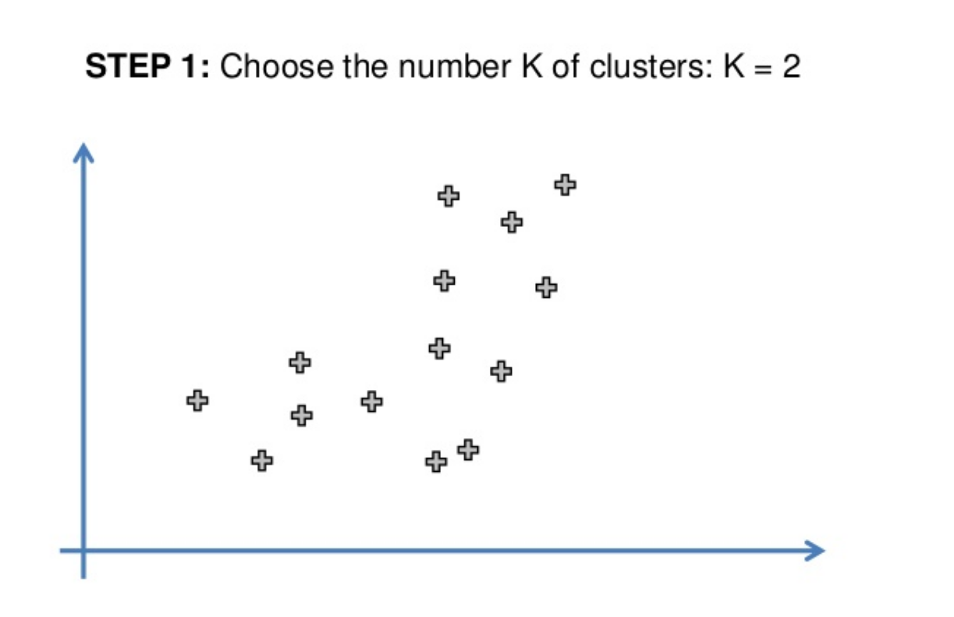
K-Means

Slide 57
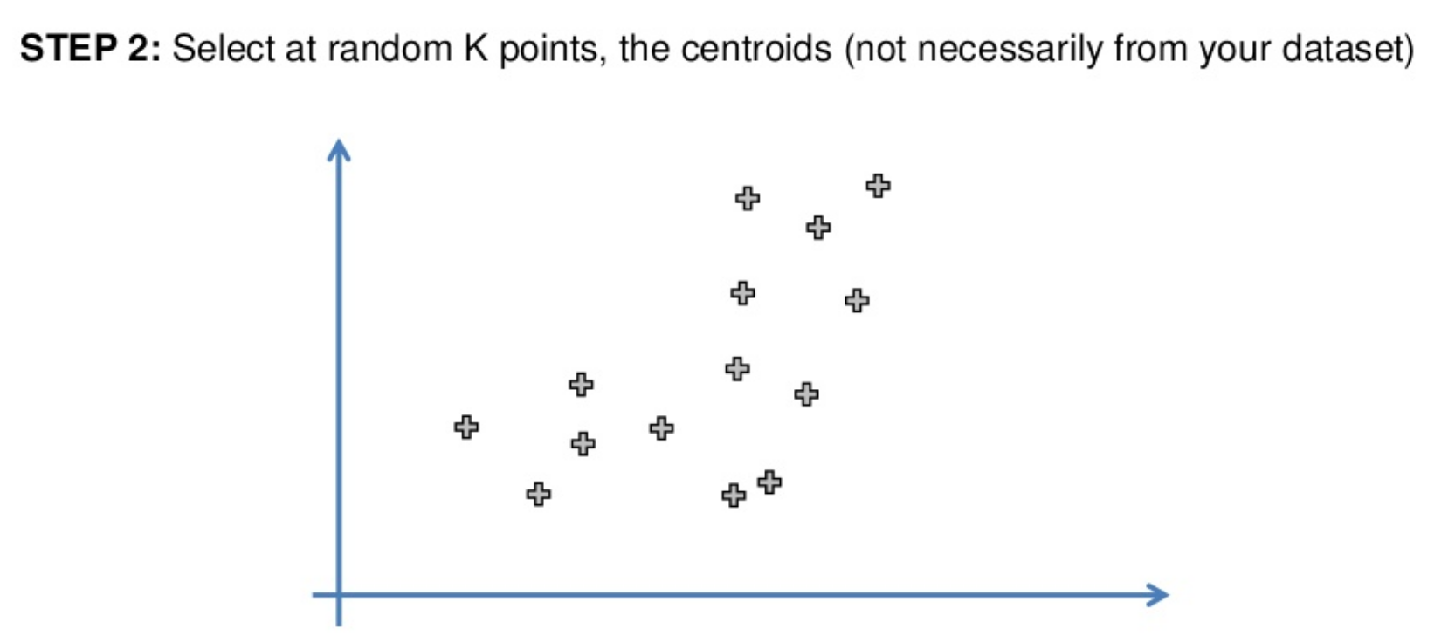
K-Means

Slide 58
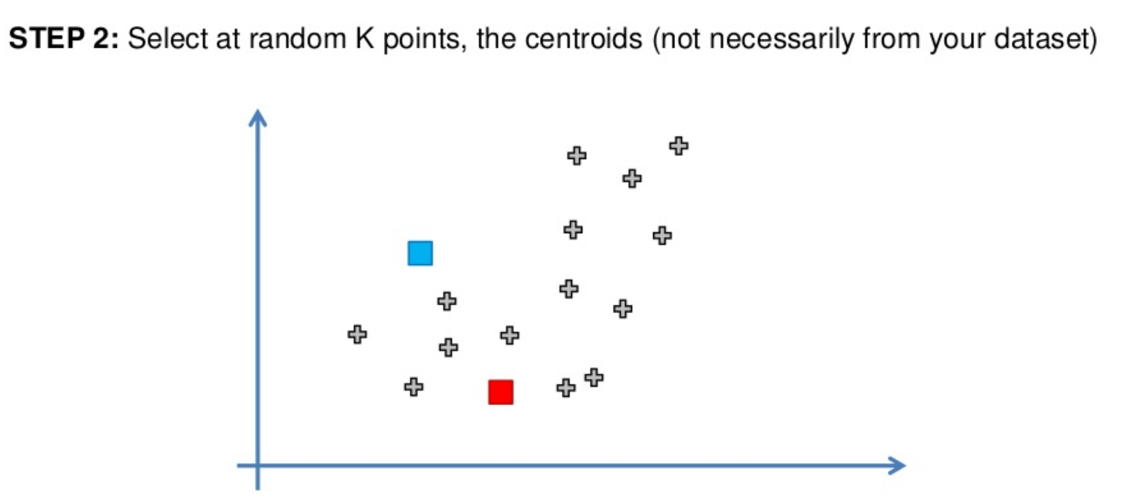
K-Means

Slide 59
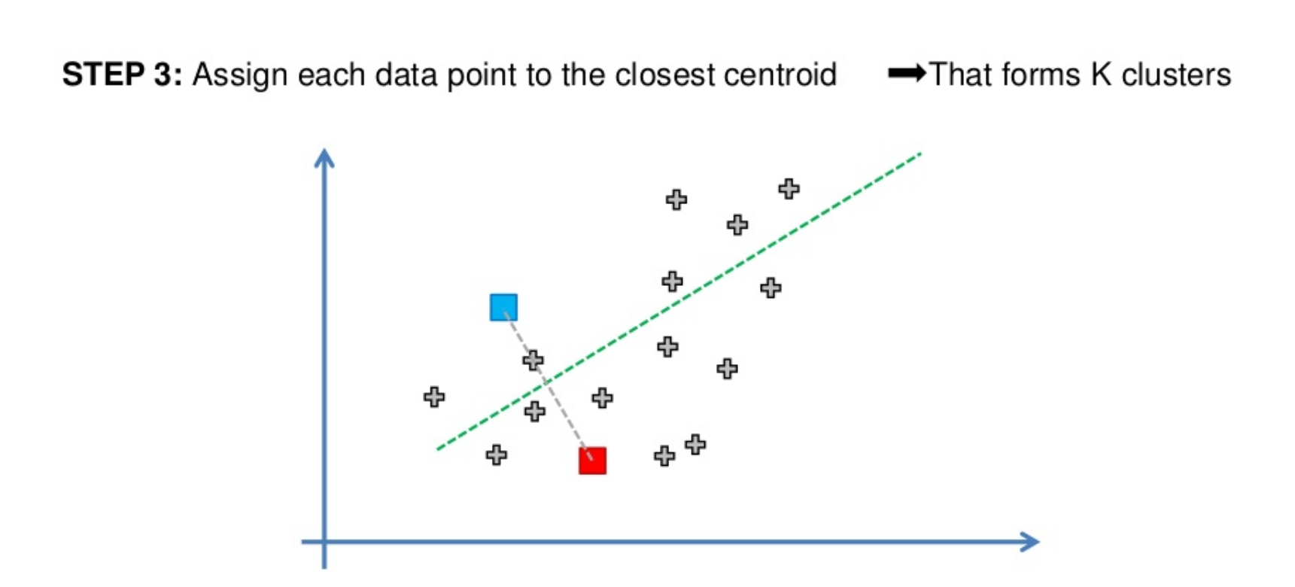
K-Means

Slide 60
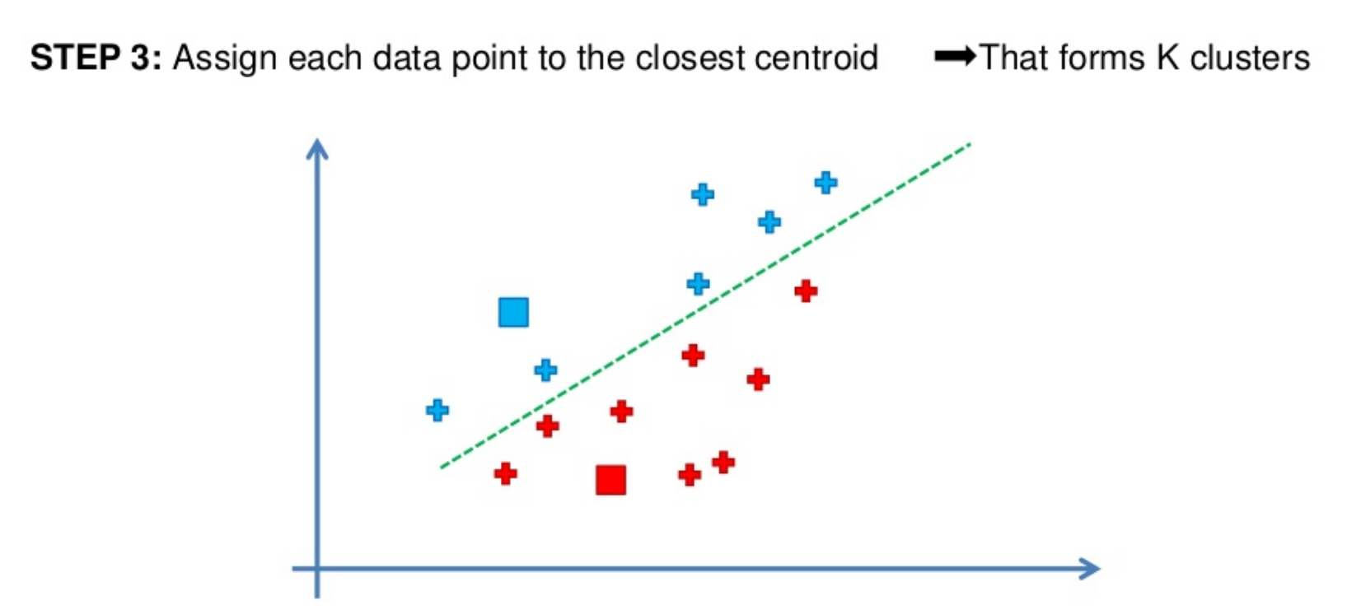
K-Means

Slide 61
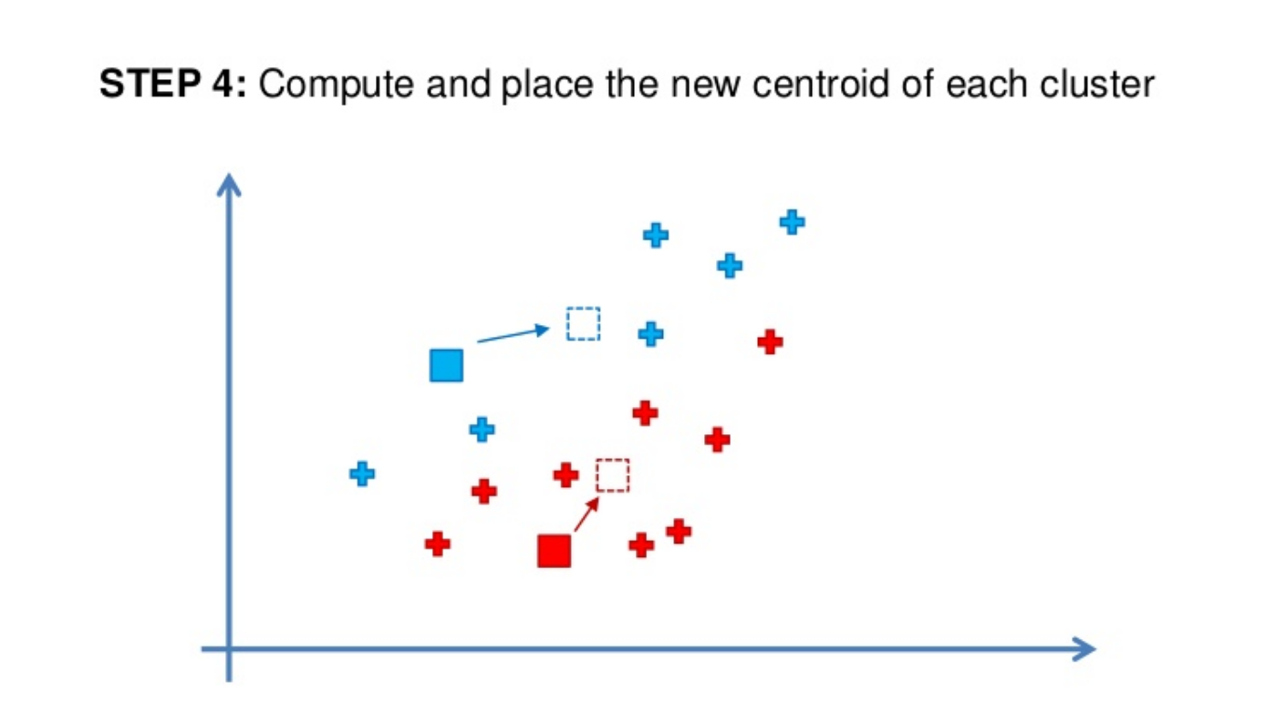
K-Means

Slide 62
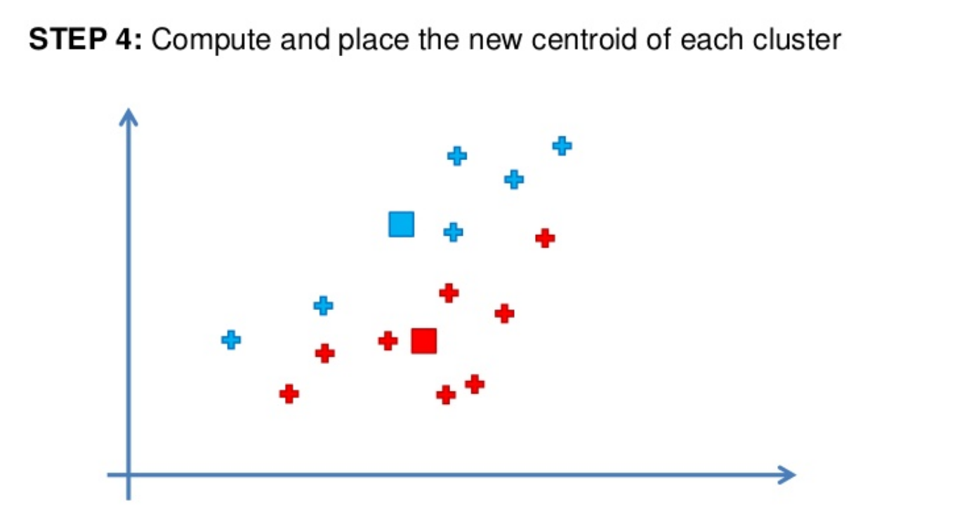
K-Means

Slide 63
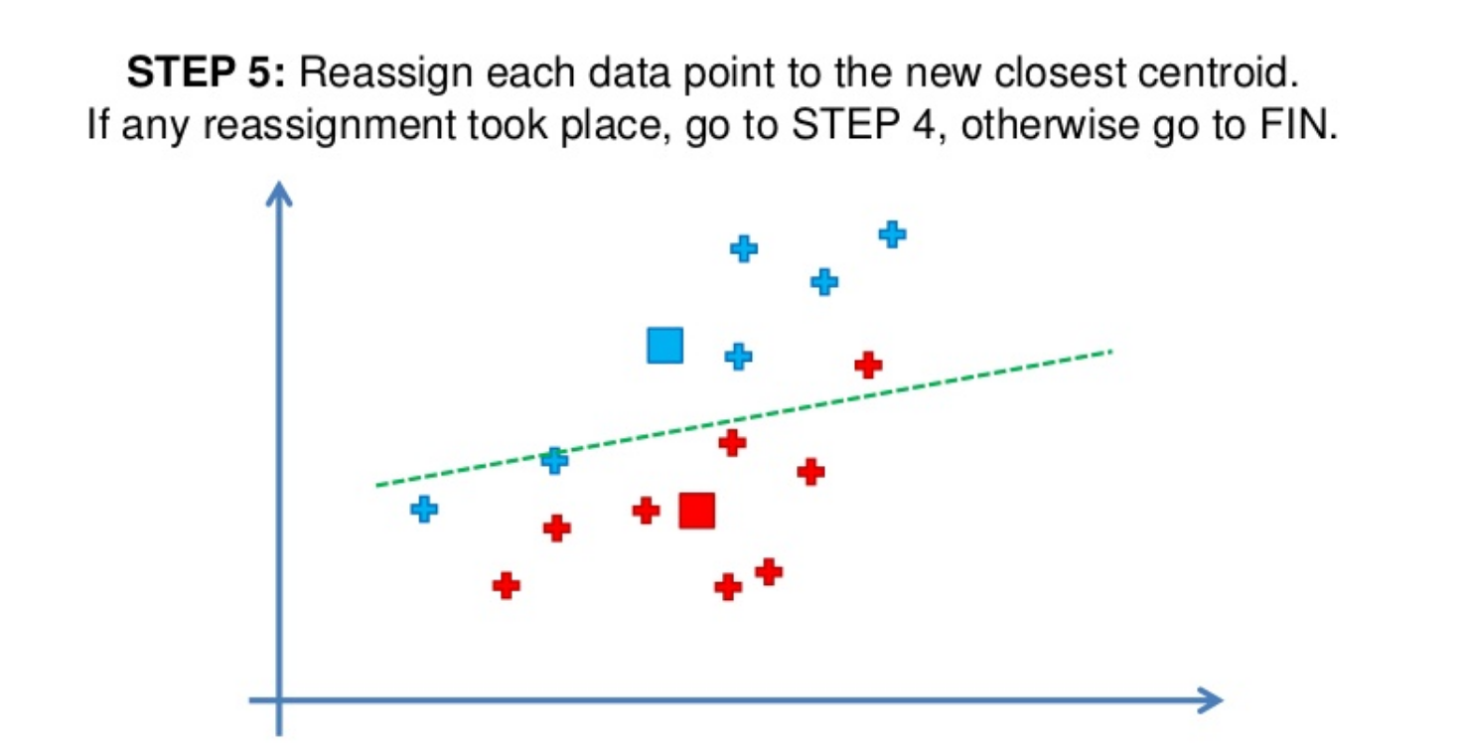
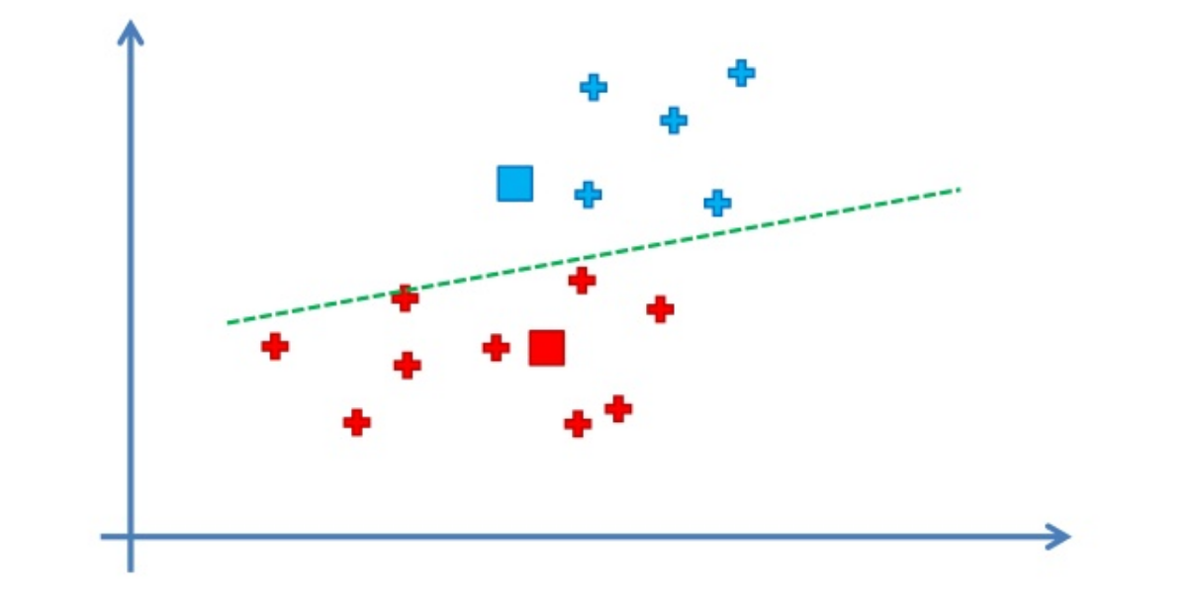
K-Means

Slide 64
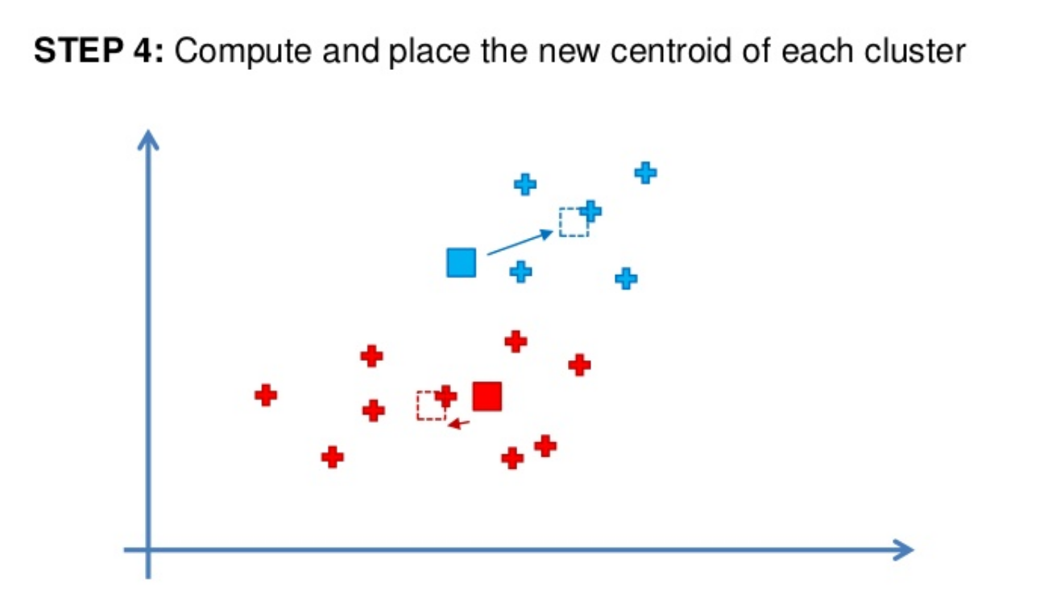
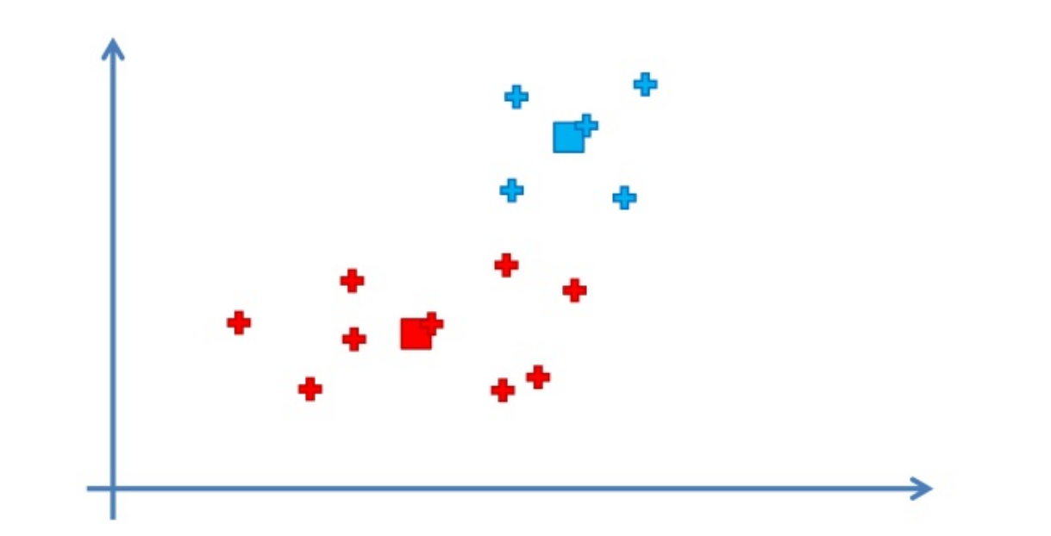
K-Means

Slide 65
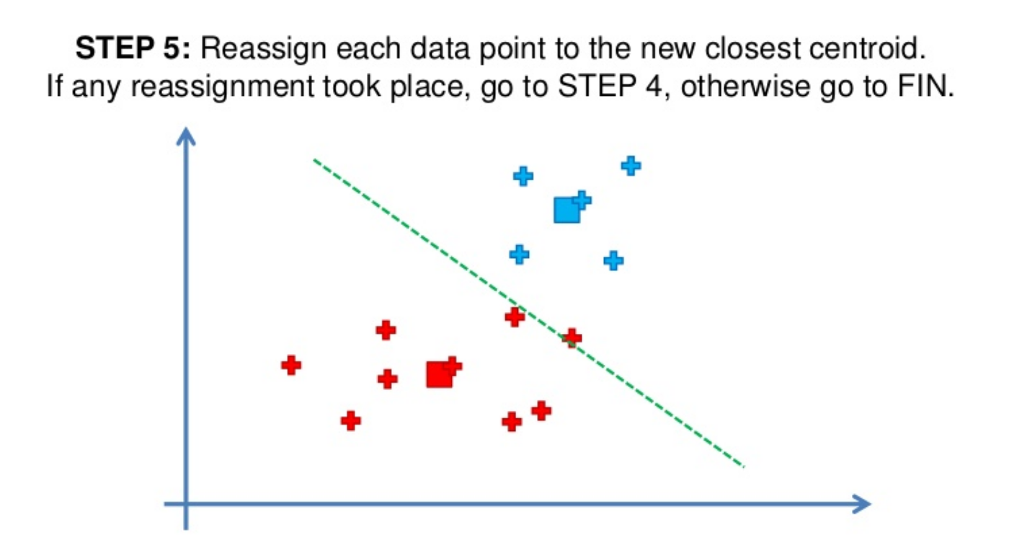
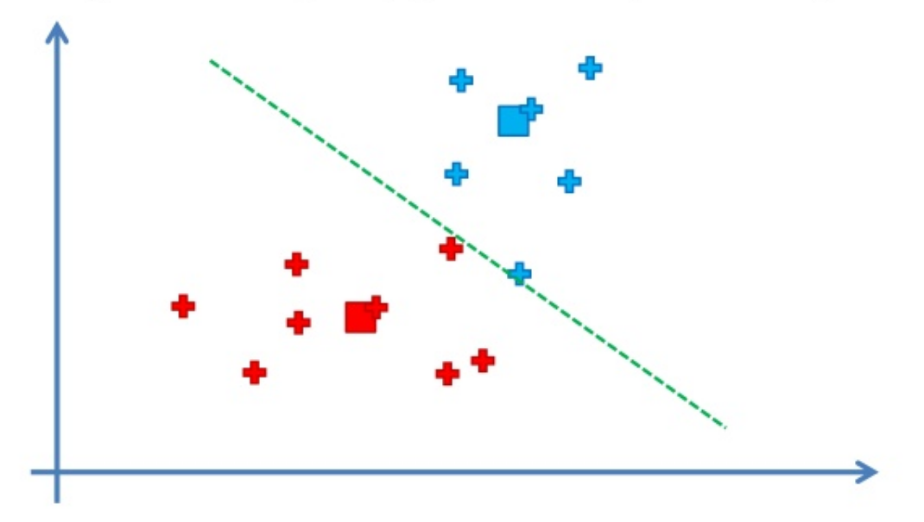
K-Means

Slide 66
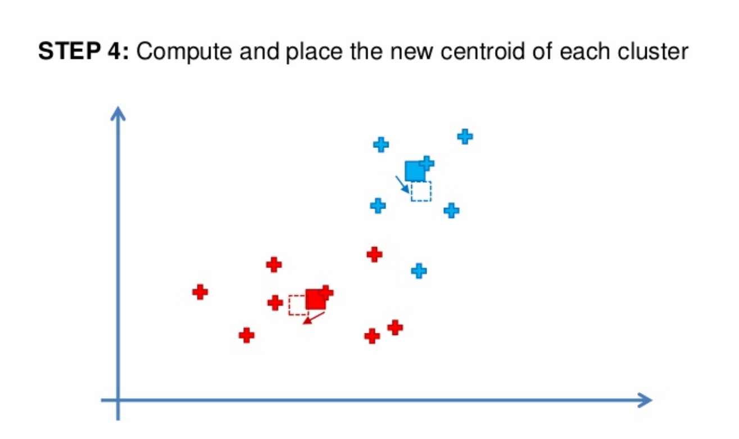
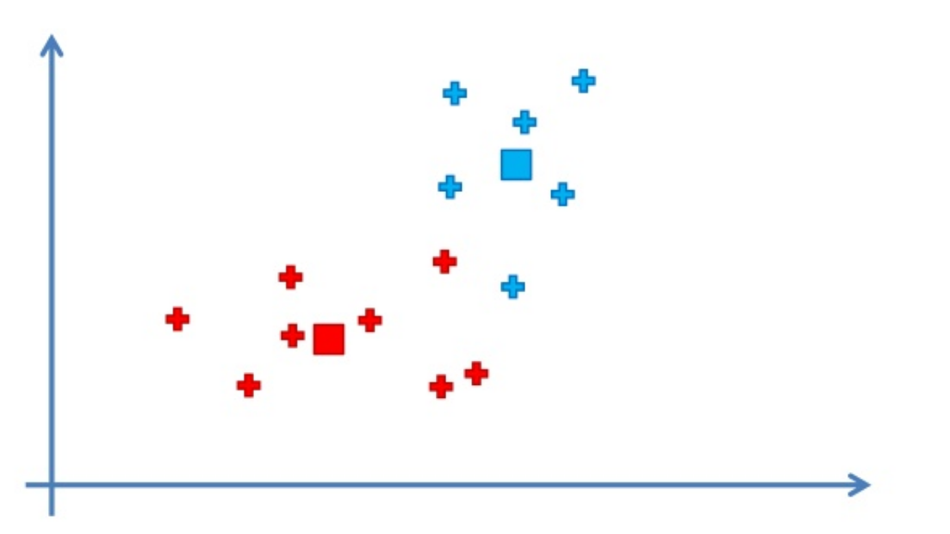
K-Means

Slide 67
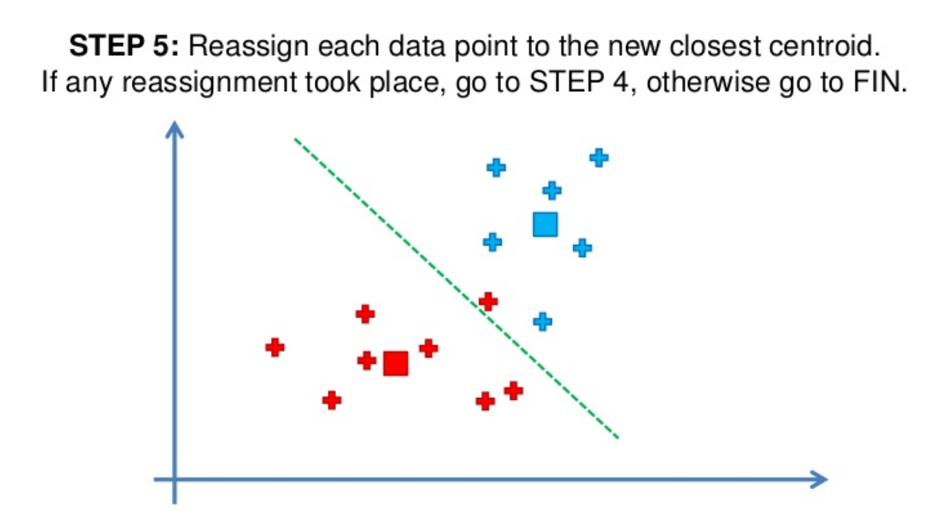
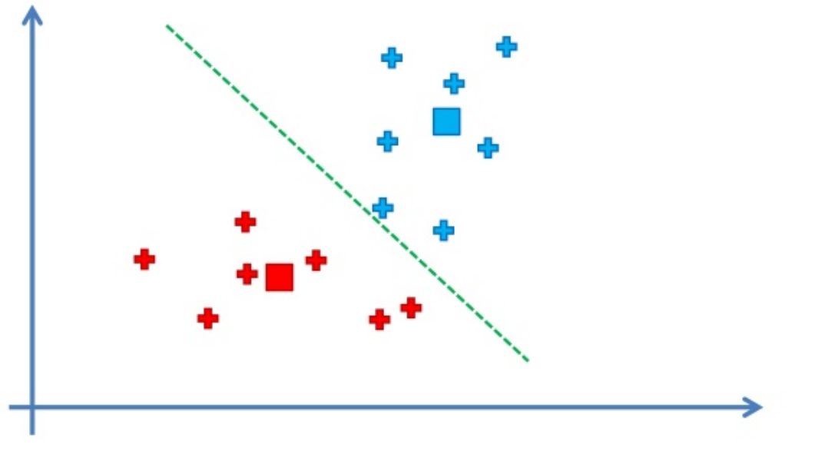
K-Means

Slide 68
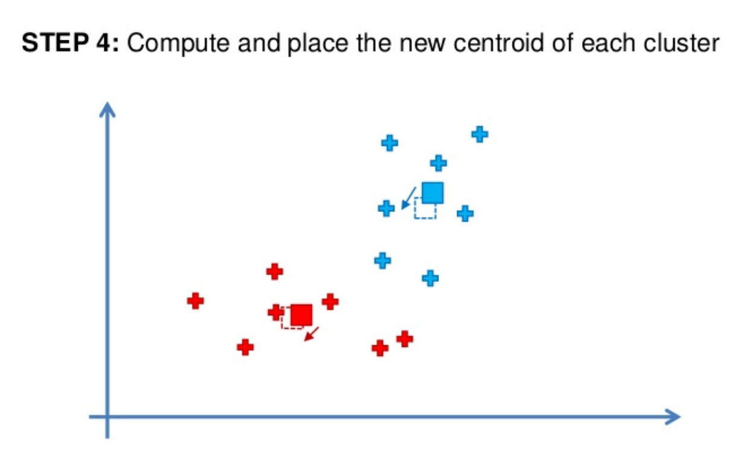
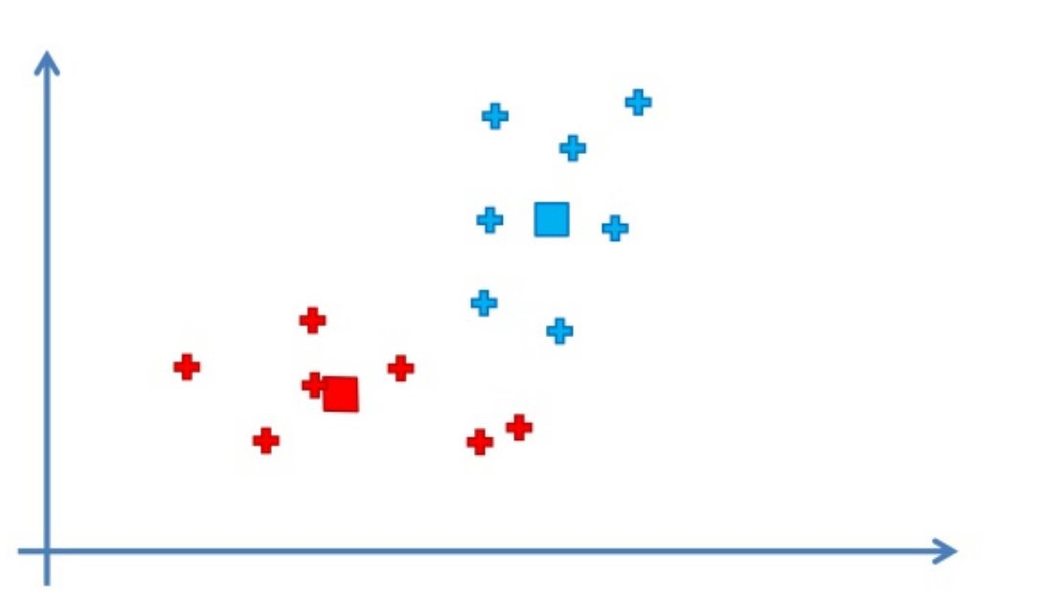
K-Means

Slide 69
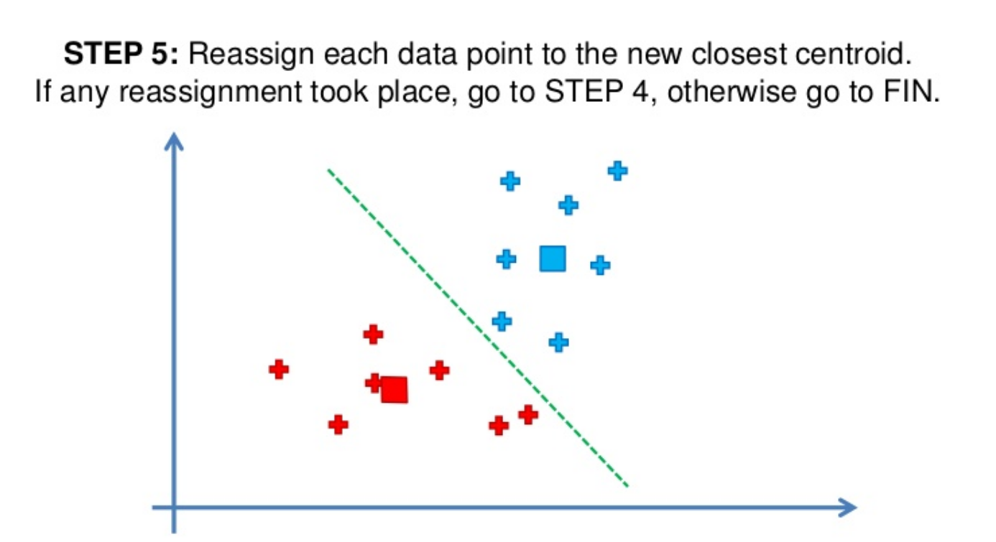
K-Means

Slide 70
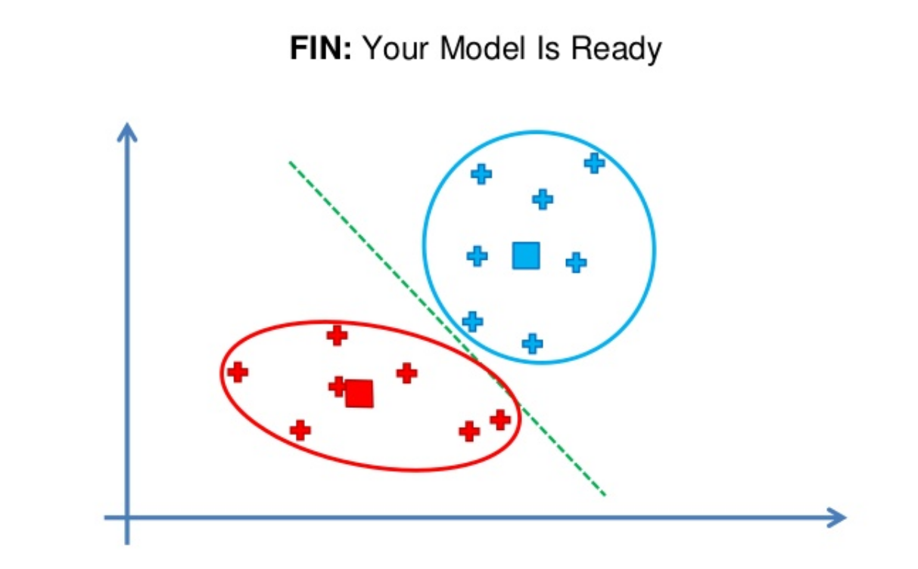
K-Means

Slide 71
¿Cómo saber cuántos conjuntos elegir?

Slide 72
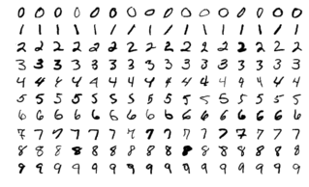
¿Cuántos conjuntos elegir?
A veces es obvio, si estamos trabajando con el conjunto MNIST claramente son 10 conjuntos los que tengo. Si estoy trabajando con el conjunto IRIS serán 3

Slide 73

Regla del codo (Elbow Method)
Elegimos un rango, ejemplo 1 a 10, y para cada valor:
  Para cada centroide calculamos la distancia promedio
El gráfico tiene un “codo”

Slide 74
Método Silhouette
Elegimos un rango, ejemplo 1 a 10, y para cada valor:
  Para cada valor de K graficamos la silhouette
    El mejor valor posible es silhouette = 1
    El peor valor posible es silhouette = -1
Primeramente tendremos que calcular el coeficiente de Silhouette

Slide 75



Coeficiente de Silhouette
Cada punto en el conjunto de datos tiene un coeficiente de Silhouette.
Para calcular este coeficiente necesitamos calcular a(i) y b(i)
a(i) = distancia promedio del punto i a cada uno de los puntos de su cluster
b(i) = distancia promedio del punto i a cada uno de los puntos del cluster más cercano a su propio cluster

Slide 76

Coeficiente de Silhouette
Si a(i) > b(i) i está posiblemente mal clasificado.
¿Tiene sentido que la distancia promedio a los demás puntos de su cluster sea mayor que la distancia promedio a los puntos de otro cluster?

Slide 77
Coeficiente de Silhouette
s(i) = b(i) -a(i)
El mayor de (b(i) o a(i))
En el peor de los casos s(i) es -1

Slide 78

Silhouette Plot
Calculamos s(i) para cada punto
Lo graficamos para identificar outliers
Outliers

Slide 79


Silhouette Plot para buscar el mejor K
K=3, es decir con 3 clusters se ajustan mejor los valores del conjunto.

Slide 80
Estadística de Hopkins
La estadística de Hopkins (Lawson y Jurs 1990) se utiliza para evaluar la tendencia de agrupación de un conjunto de datos midiendo la probabilidad de que un conjunto de datos dado sea generado por una distribución de datos uniforme.
En otras palabras, prueba la aleatoriedad espacial de los datos.

Slide 81


Estadística de Hopkins
Veamos una muestra uniforme aleatoria, para ver que se puede deducir a simple vista
¿Vemos “tendencia” al agrupamiento aquí?

Slide 82

Estadística de Hopkins
¿Qué observamos entre estas dos muestras? ¿Cuál tiene tendencia al agrupamiento?

Slide 83
Estadística de Hopkins
La idea es comparar una muestra cualquiera con una muestra uniforme (creada de forma aleatoria) y ver cómo se distribuyen los ejemplos (los puntos) en dicho espacio.
Sea D un conjunto de datos reales:
Tomar una muestra uniformemente de n puntos (p₁,…, p_{n}) de D.
Calcular la distancia, x_{i}, de cada punto real a cada vecino más cercano.
  Para cada punto p_{i} ∈ D, encuentre su vecino más cercano p_{j}; l
  calcular la distancia entre p_{i} y p_{j} y llámela x_{i}=dist(p_{i} , p_{j})
Generar un conjunto de datos simulados (random_{D}) extraído de una distribución uniforme aleatoria con n puntos (q₁,…, q_{n}) y la misma variación que el conjunto de datos reales original D.
Calcular la distancia, y_{i} desde cada punto artificial hasta el punto de datos real más cercano.
  Para cada punto q_{i} ∈ random_{D}, encuentre su vecino más cercano q_{j} en D
  calcular la distancia entre q_{i} y q_{j} y llámela y_{i}=dist(q_{i} , q_{j})
Calcule la estadística de Hopkins (H) como: la distancia media del vecino más cercano en el conjunto de datos aleatorios dividida por la suma de las distancias medias del vecino más cercano en el conjunto de datos real y simulado.

Slide 84

Estadística de Hopkins
¿Cómo interpretar la estadística de Hopkins?
Si D está distribuida de forma uniforme, entonces ∑ x_{i} y ∑ y_{i} serían muy parecidos, entonces H sería aproximadamente ½ (0.5).
Pero si hay clústeres en D, las distancias de los puntos artificiales ∑ y_{i} serían mucho más grandes que las distancias de los puntos reales: ∑ x_{i} y por lo tanto H sería mayor que 0.5.
Un valor de H superior a 0,75 indica una tendencia a la agrupación en un nivel de confianza del 90 %.

Slide 85
Estadística de Hopkins: hipótesis
Hipótesis que maneja Hopkins:
Hipótesis nula: el conjunto de datos D se distribuye uniformemente (es decir, no hay clusters significativos)
Hipótesis alternativa: el conjunto de datos D no está uniformemente distribuido (es decir, contiene clusters significativos)
Podemos realizar la prueba de la estadística de Hopkins de forma iterativa, utilizando 0,5 como umbral para rechazar la hipótesis alternativa.
Es decir, si H < 0,5, es poco probable que D tenga conglomerados estadísticamente significativos.
O si el valor de la estadística de Hopkins es cercano a 1, entonces podemos rechazar la hipótesis nula y concluir que el conjunto de datos D es significativamente un dato agrupable.

Slide 86
Entrenamiento

Slide 87

Conjuntos de entrenamiento y prueba

Slide 88

Conjuntos de entrenamiento y prueba

Slide 89

Conjuntos de entrenamiento y prueba

Slide 90

Conjuntos balanceados

Slide 91

Overfitting

Slide 92

Overfitting

Slide 93
Métricas de clasificación

Slide 94

Precision

Slide 95


Precisión
Clasificación de la red en azul
Verdaderos Positivos = 3
Falsos Positivos = 2
Falsos Negativos = 2
Verdaderos Negativos =3
Precisión = VP / VP + FP = 3 / 5
detección de morrones

Slide 96
Recall - exhaustividad
Verdaderos Positivos = 3
Falsos Positivos = 2
Falsos Negativos = 2
Verdaderos Negativos =3
Recall = VP / VP + FN = 3 / 5

Slide 97

Formulas

Slide 98

Formulas

Slide 99

Formulas

Slide 100


Formulas
5 + 7
5+7+3+2
= 12 = 0.7
17

Slide 101

Formulas

Slide 102


Bibliografía
También en español
Aurélien Géron

